Slide 1
Zira
Pré-TPI – Site d’e-commerce
Jérémy Gfeller

Slide 2
Déroulement
Introduction
Tâches
Conclusion
Notes:
Introduction :
Objectifs du projet
Aperçu du site
BD
Tâches :
Fonction ajout d'un article
API
Conclusion :
conclusion personnel
suite possible du projet

Slide 3
Déroulement
Introduction
Tâches
Conclusion
Notes:
Fiche signalétique

Slide 4
Objectifs
Création d’un site d’e-commerce
Plusieurs pages à disposition
Accueil
La page article
Les détails des articles
Panier
Contact
Pages pour les administrateurs
Ajouter un article
Gérer les articles
Création d’une application
Uniquement pour les admin
Sur mobile

Slide 5
Site et fonctionnalités
Articles disponibles
Chaussures
Habits
Sac à dos
Partie graphique du site
Template bootstrap

Slide 6
Déroulement
Introduction
Tâches
Conclusion

Slide 7
La fonction
La page ajouter un article
Aller étape par étape
Faire tous les tests
Marques
Modèles
Couleurs
Ajouter les images

Slide 8
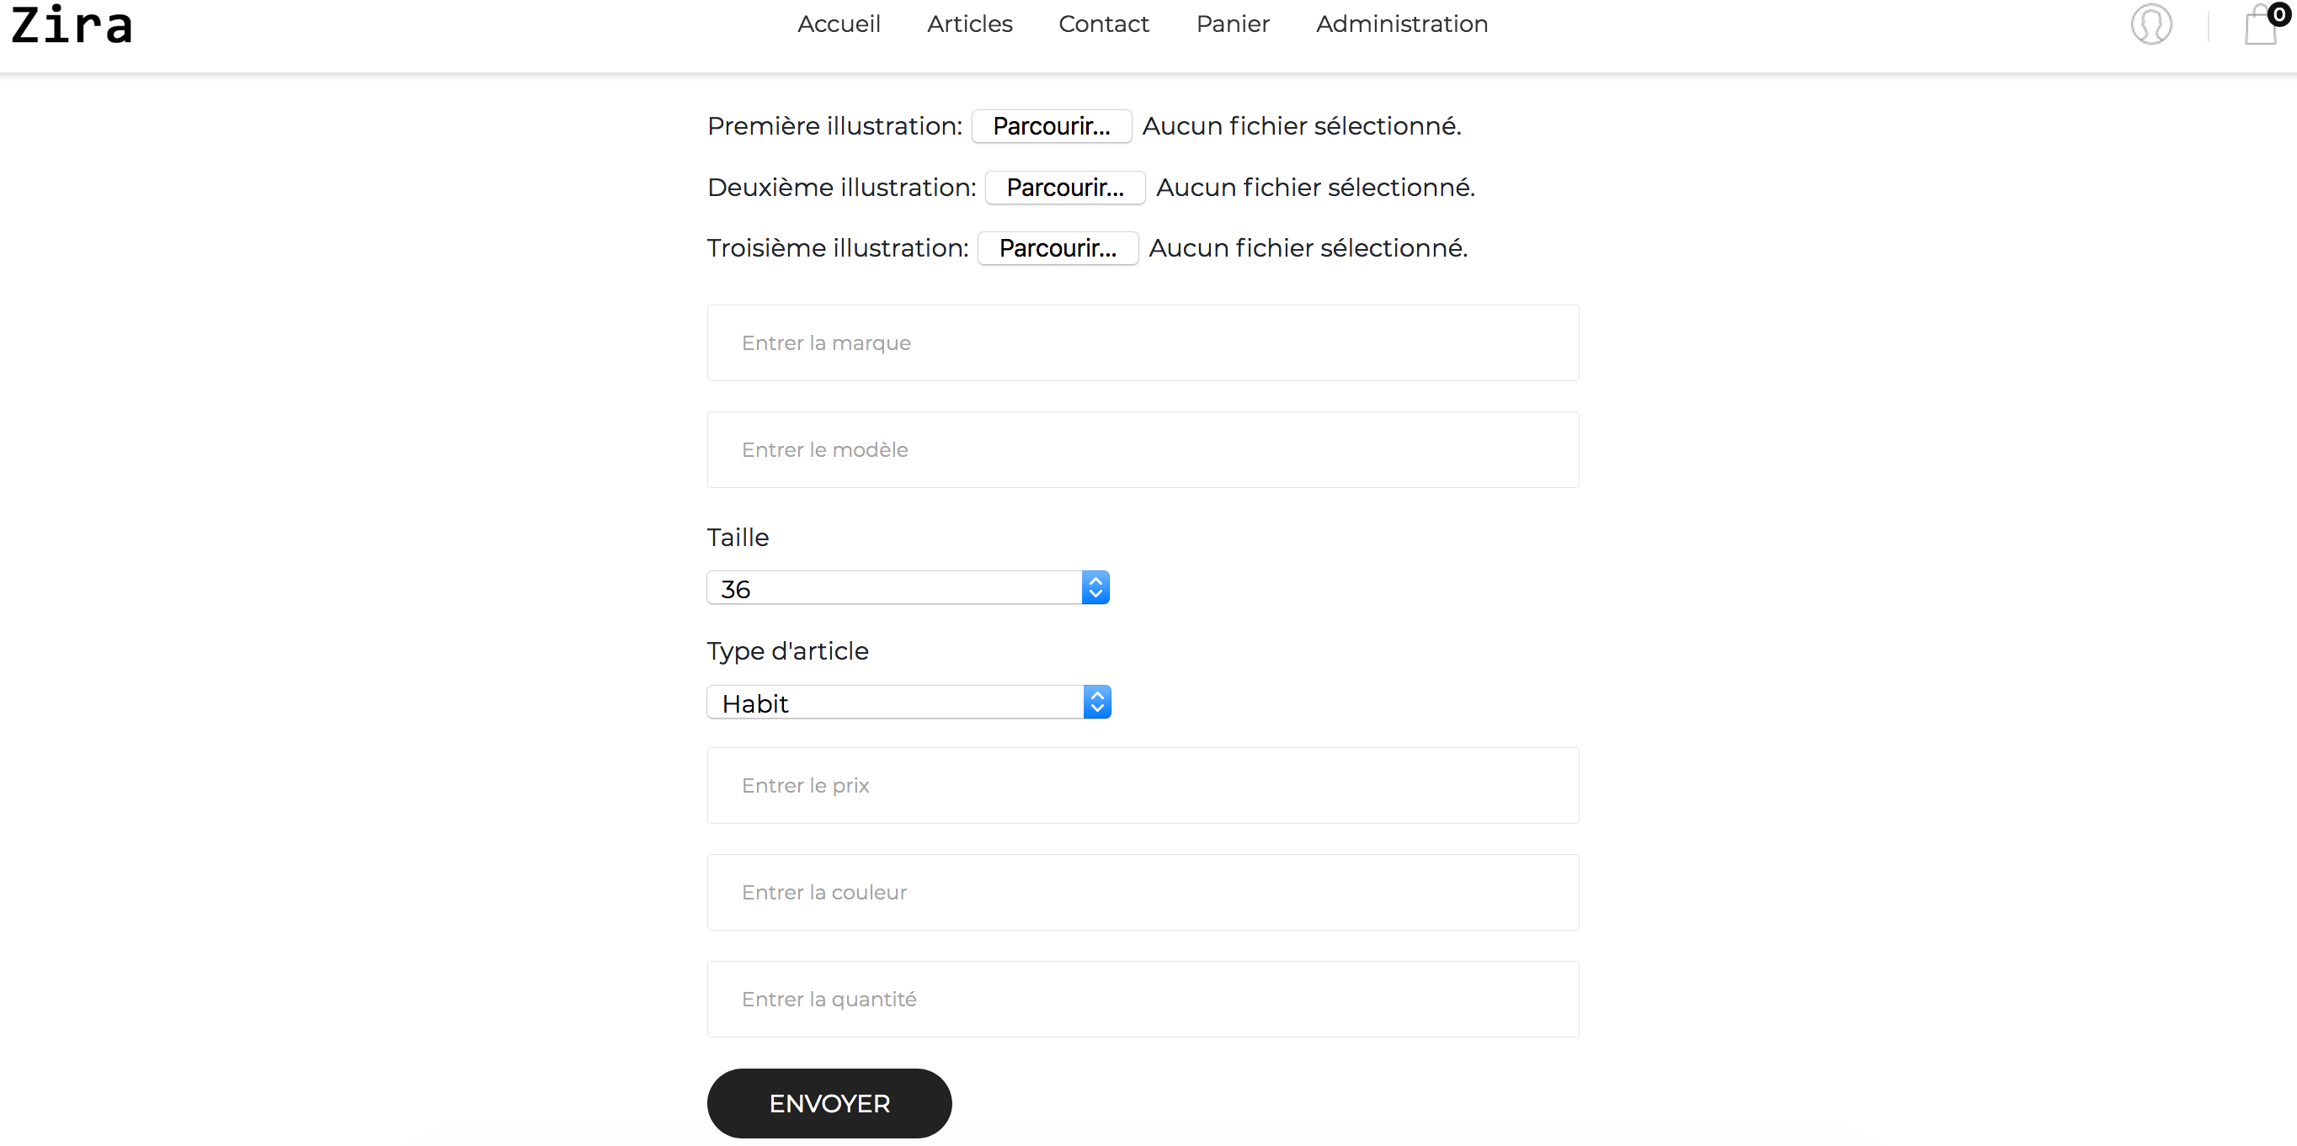

Slide 9

Schéma

Slide 10
Application mobile

Slide 11
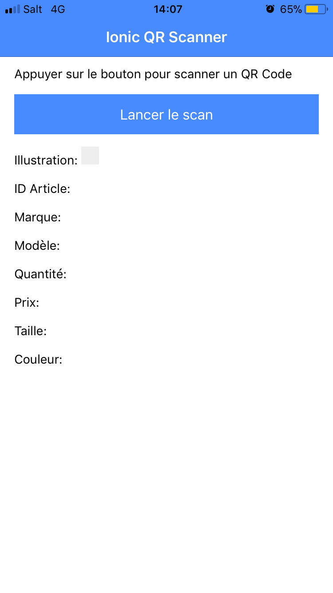
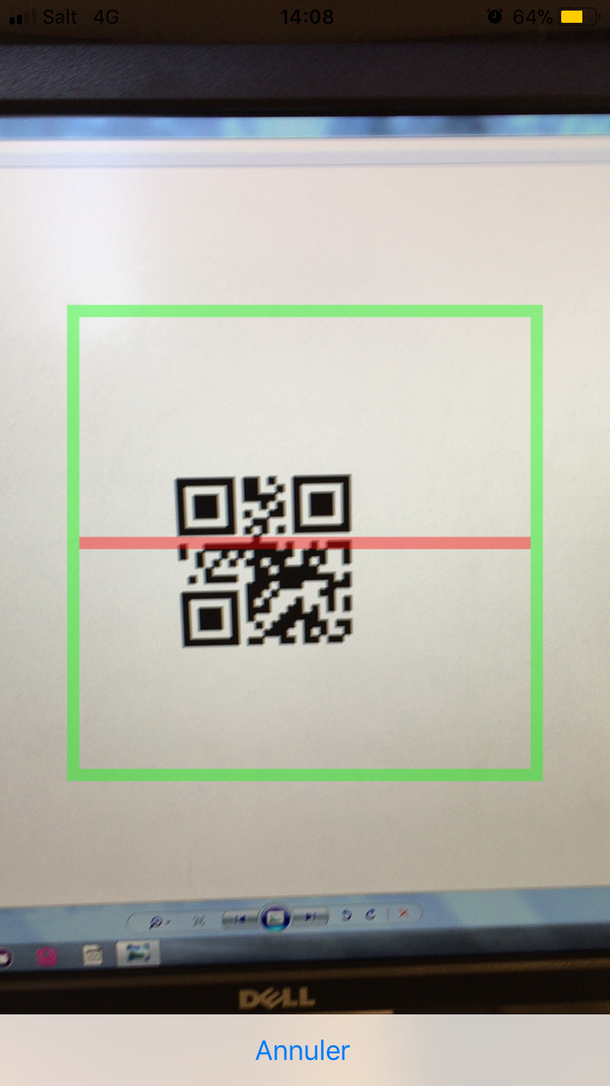
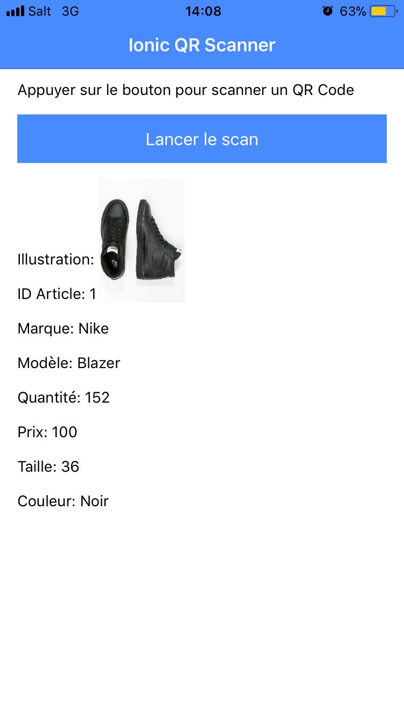

Slide 12
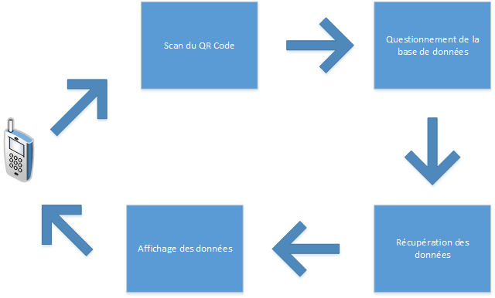

Slide 13
Déroulement
Introduction
Tâches
Conclusion

Slide 14
Bilan personnel
Avantages du projet
Se rappeler les étapes
Idée du travail pour le TPI
Être livré à nous-même
Gérer une BD
Notes:
Étapes :
Analyse
MCD et MLD si BD
BD:
Requête SQL
PHP:
Se remettre dans le bain

Slide 15
Objectifs atteints
Page d’accueil
La page article
Page d’ajout d’article dans le panier
Utilisateurs
Connexion
Inscription
La page panier

Slide 16
Objectifs atteints
Partie administrateur
Application mobile
Gérer les articles
Ajouter des articles

Slide 17
Objectifs non atteints
La page contact
Contrôler les valeurs
Contrôler les données qui sont insérées

Slide 18
Suite possible du projet
Ajouter moyen de paiement
Méthodes de tris
Améliorer l’ajout d’articles
Contrôler valeurs des champs textes

Slide 19


